Slide 1
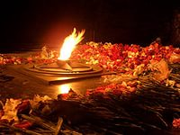
НЕИЗВЕСТНЫЙ СОЛДАТ
ИМЯ ТВОЁ НЕИЗВЕСТНО – ПОДВИГ ТВОЙ БЕССМЕРТЕН

Slide 2
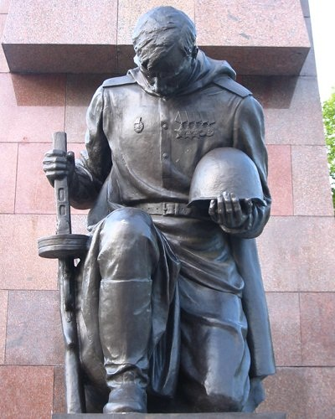
В ходе войн, множество солдат погибло и они не были опознаны.

Slide 3
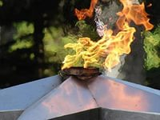
После окончания кровопролитной войны многие государства, в том числе и Россия, устанавливают памятники Неизвестному солдату, символизирующие память, благодарность и уважение всем погибшим солдатам

Slide 4
Обычно, такие памятники ставятся на могиле, в которой находятся погибшие солдаты, личность чья неизвестна и считается невозможным её установление.
При захоронение проводятся многочисленные исследования, для того чтобы удостовериться, что солдат действительно погиб в бою или умер от ран, не был дезертиром или пленным, принадлежит к соответствующей армии.
.

Slide 5
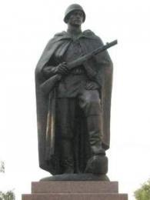
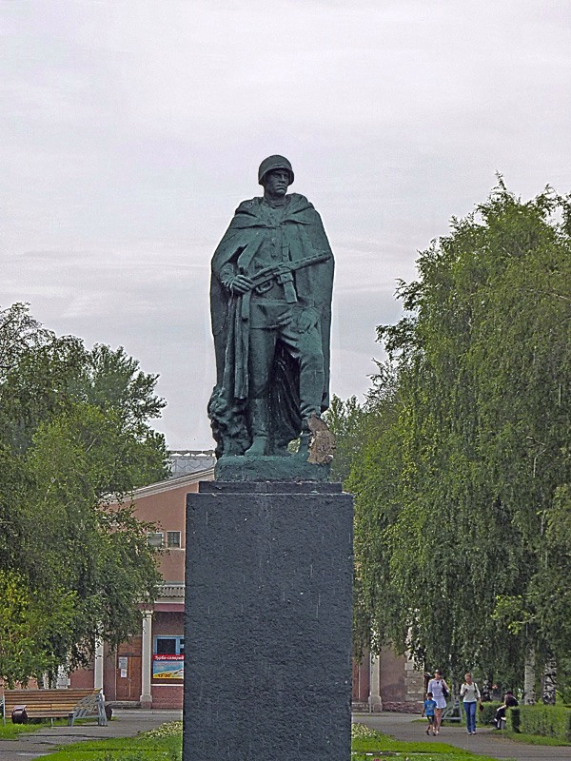
Памятники в городах:
Новокузнецк

Slide 6
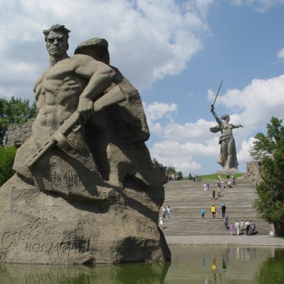
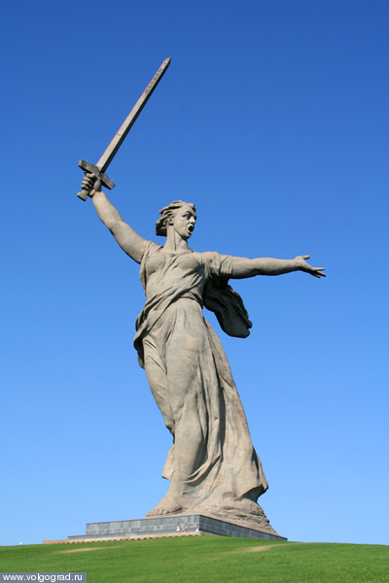
Волгоград

Slide 7
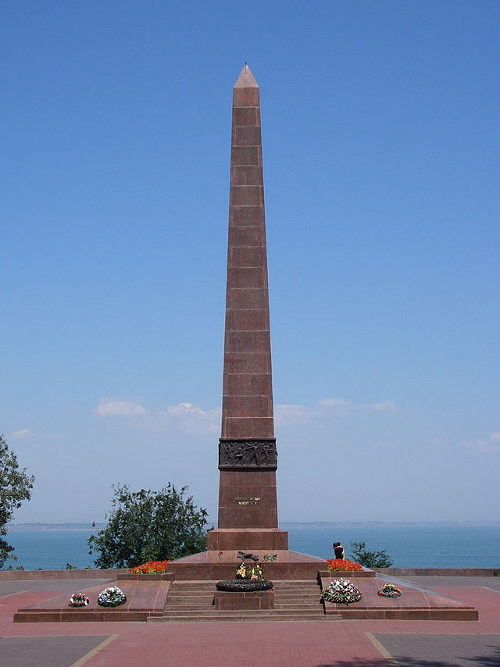
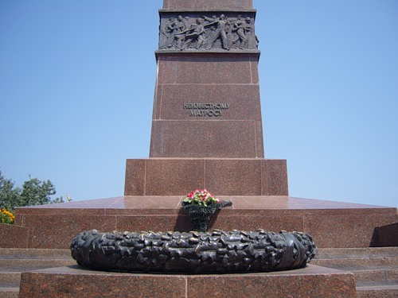
Одесса

Slide 8
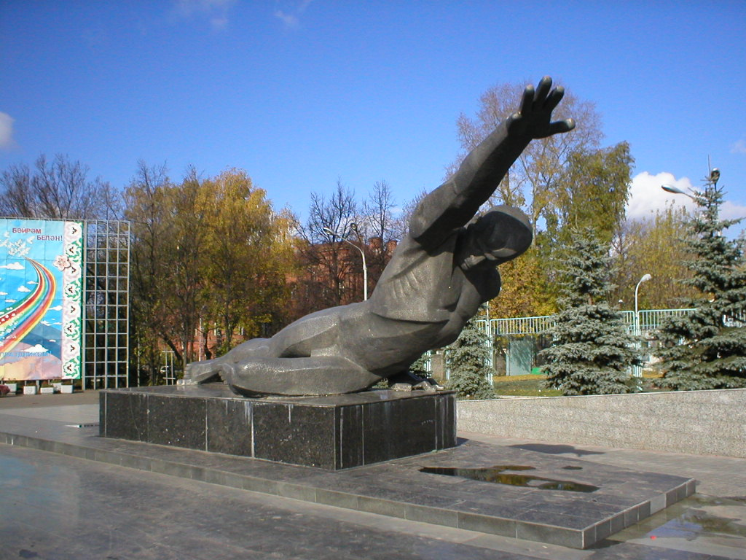
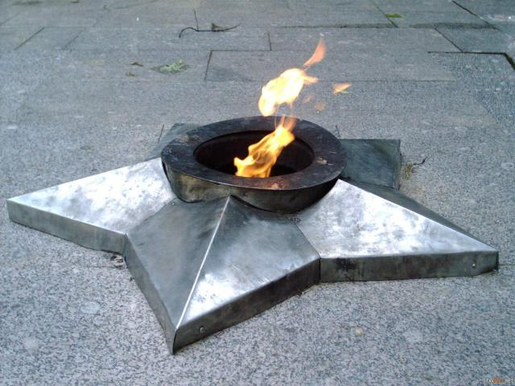
Казань

Slide 9
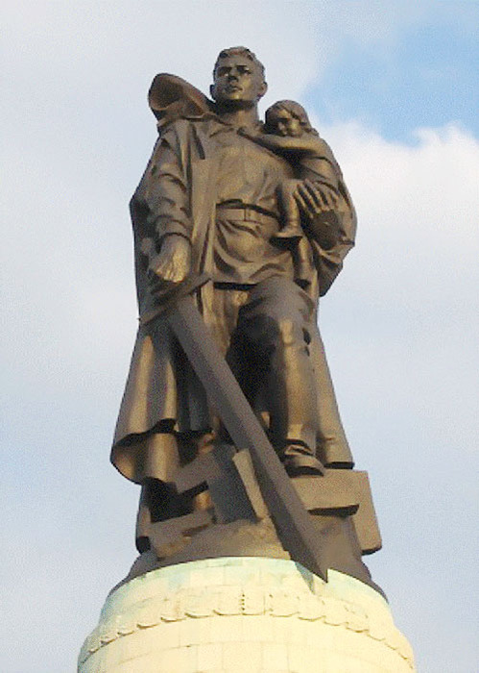
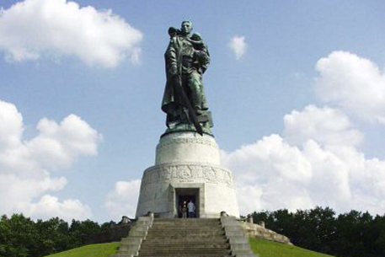
Берлин
Трептов- парк

Slide 10
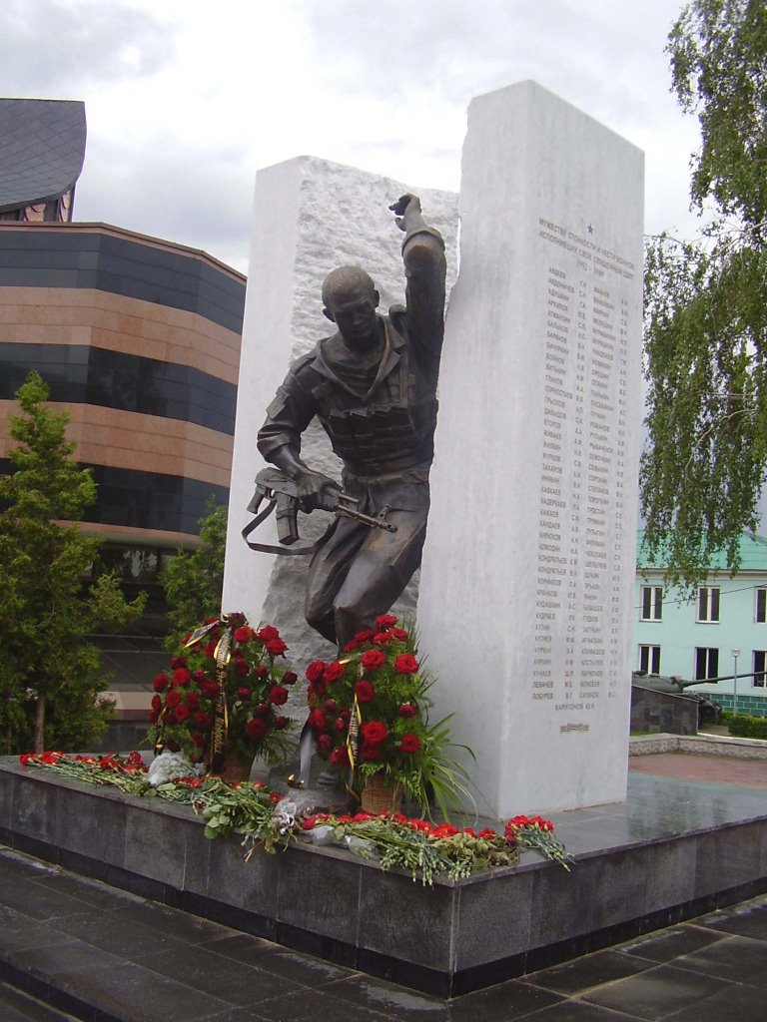
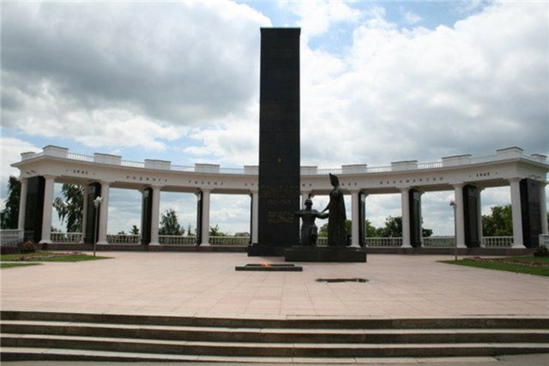
Саранск

Slide 11
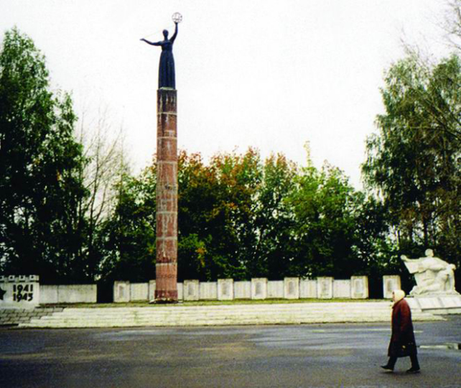
П. Зубова Поляна

Slide 12
3 декабря 1966 года, в честь 25-летней годовщины разгрома немецких войск под Москвой, прах неизвестного солдата был перенесён из братской могилы на 41-м километре Ленинградского шоссе (на въезде в город Зеленоград) и торжественно захоронен в Александровском саду

Slide 13
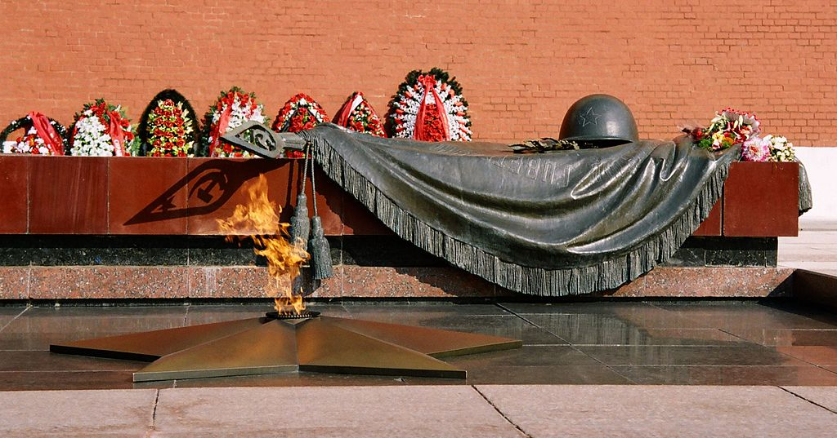
Могила Неизвестного солдата

Slide 14
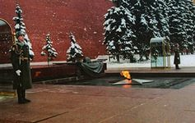
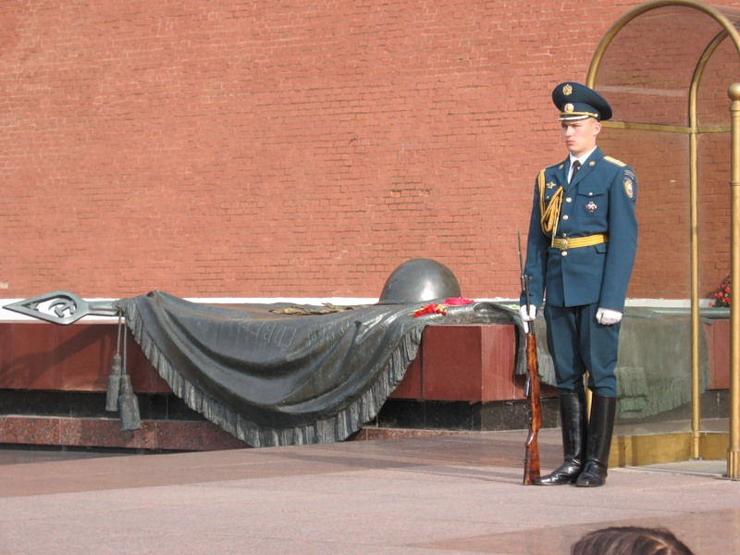
С 12 декабря 1997 года в соответствии с Указом Президента России ПОСТ №1 Почётного караула был перенесён от Мавзолея Ленина к Могиле Неизвестного солдата. Караул осуществляется военнослужащими Президентского полка. Смена караула происходит каждый час.
Согласно Указу Президента № 1297 от 17 ноября 2009 года памятнику присвоен статус Общенационального мемориала воинской славы.

Slide 15
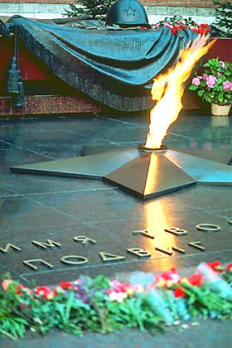
24 октября 2014 года Государственная дума РФ объявила 3 декабря памятной датой России — Днём неизвестного солдата. Дата установлена в честь памяти обо всех погибших в годы Великой Отечественной войны неизвестных солдатах и совпадает с днём, когда прах неизвестного солдата был перенесён из братской могилы на 41-м километре Ленинградского шоссе и торжественно захоронен в Александровском саду

Slide 16
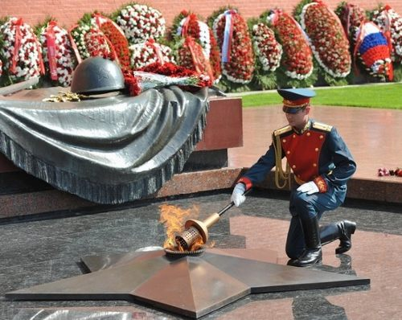
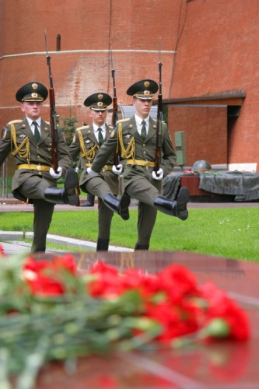

Slide 17
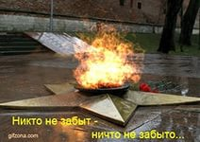
Война - короче нету слова.
Война - печальней нету слова.
Война - святее нету слова.
В тоске и славе этих лет,
И на устах у нас иного
Ещё не может быть, и нет.
Мы здесь с тобой не потому, что дата,
Как злой осколок, память жжет в груди.
К могиле Неизвестного солдата
Ты в праздники и будни приходи.
Он защитил тебя на поле боя,
Упал, ни шагу не ступив назад.
И имя есть у этого героя –
Великой Армии простой солдат.

Slide 18
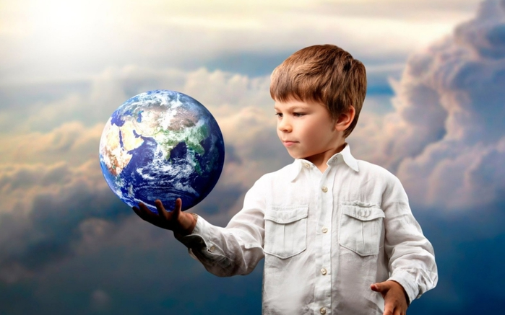
Будем хранить память
в наших
сердцах
Да здравствует
МИР
во всём мире!

Slide 19
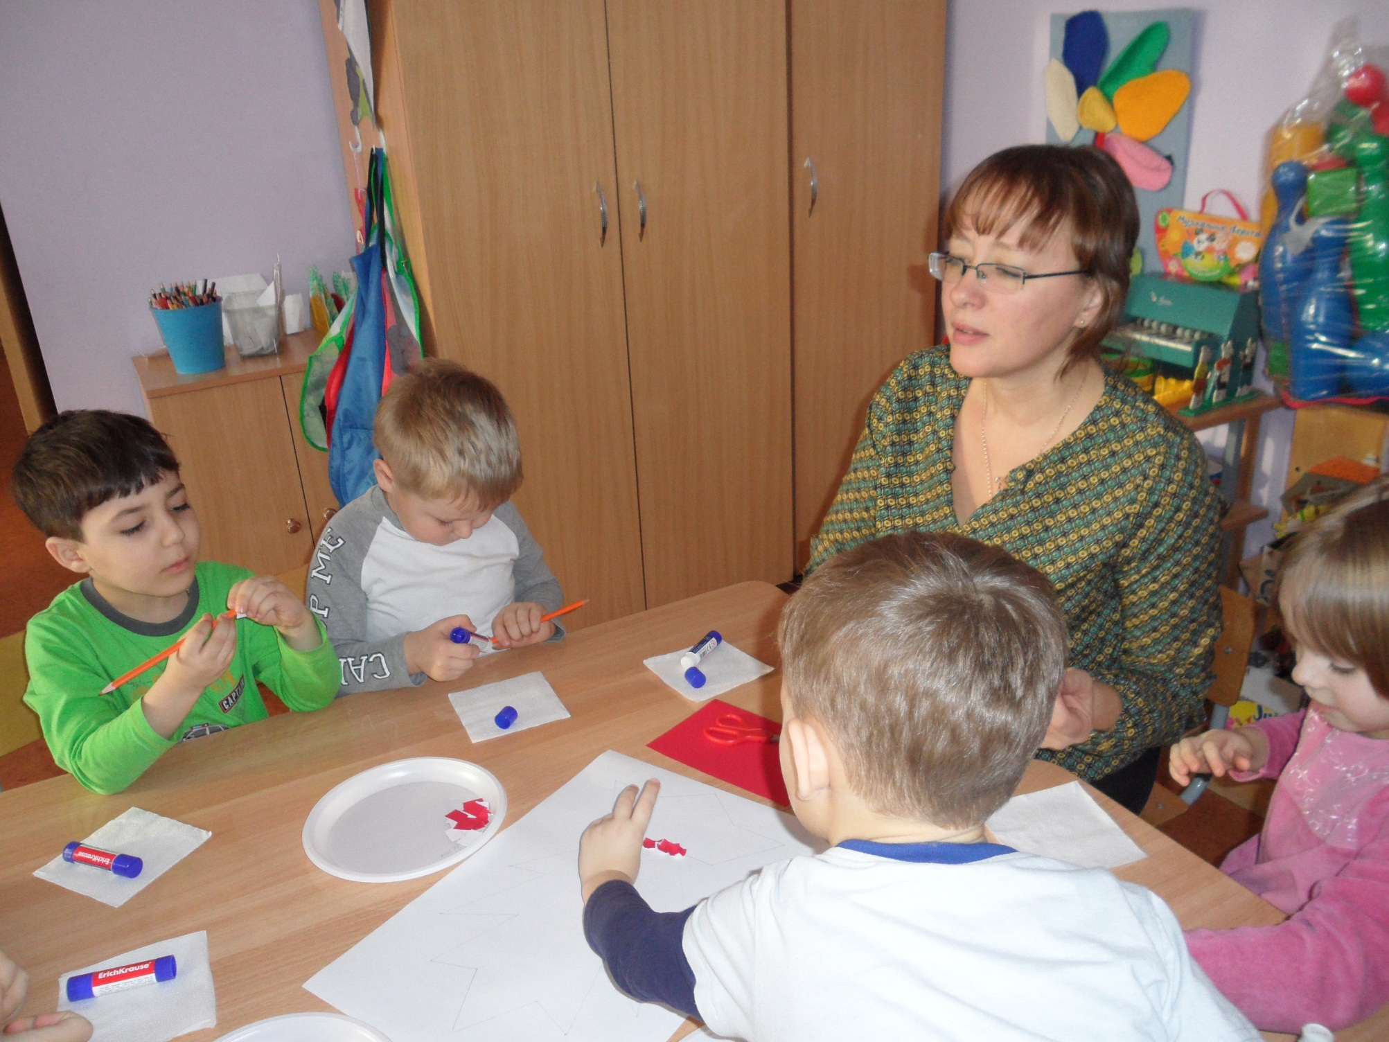

Slide 20
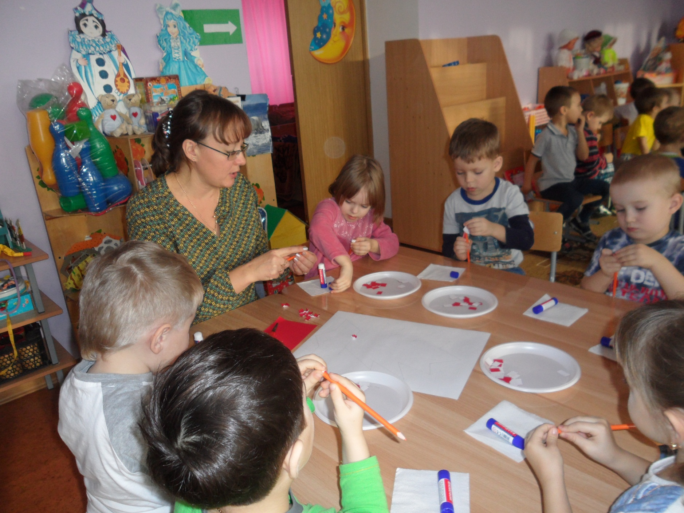

Slide 21
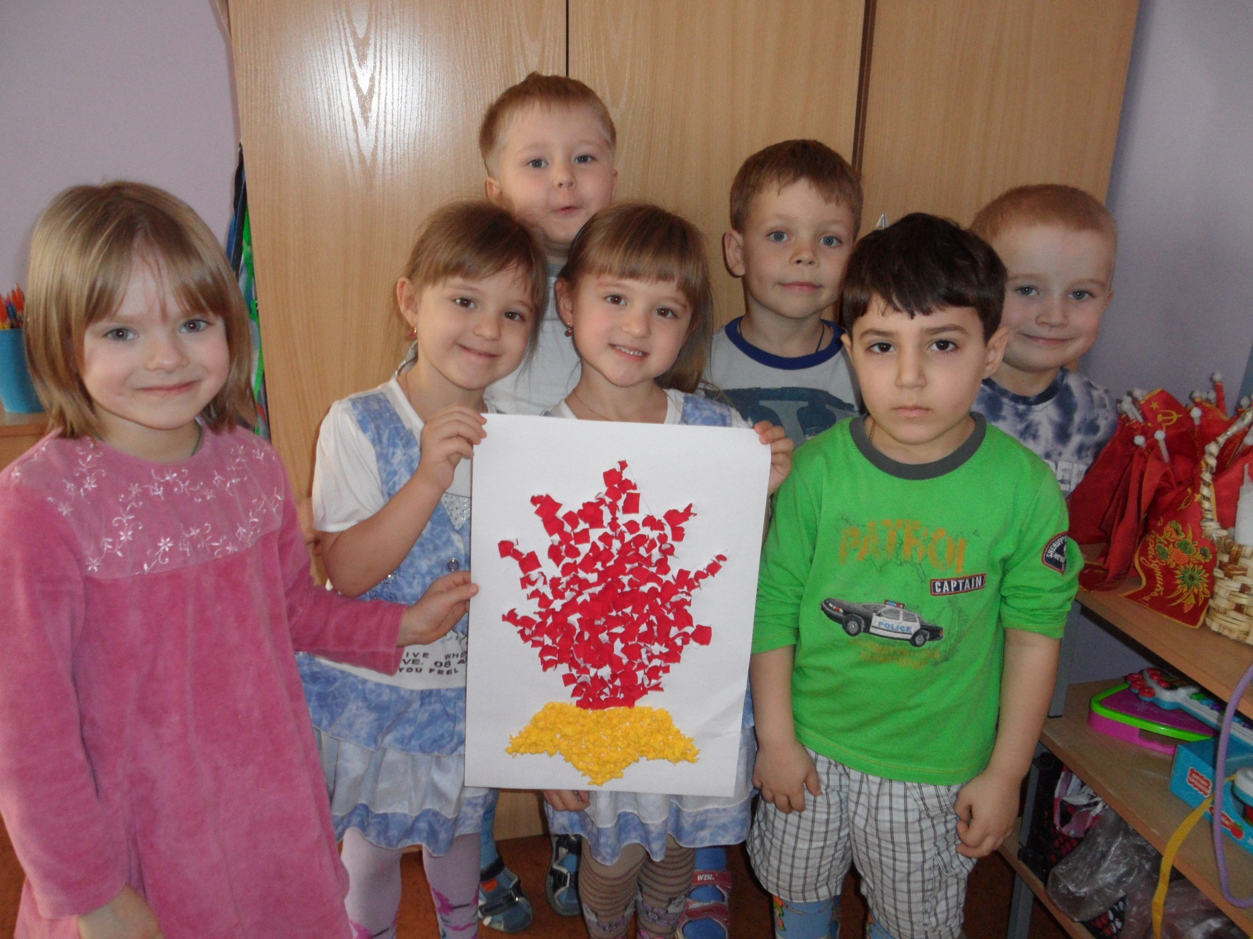

Slide 22
